Slide 1
Rezolvarea sistemelor de ecuatii liniare
18-Mar-22

Slide 2
Sistem de ecuatii liniare cu n ecuatii si n necunoscute

Slide 3
Coeficientii se cunosc.

Slide 5
Sistemul de mai sus se poate scrie sub forma

Slide 6
Metode de rezolvare
Directe
Regula lui Cramer
Metoda eliminarii a lui Gauss
Metoda Gauss- Jordan
Metoda descompunerii LU
Iterative
Gauss- Jacobi
Gauss-Seidel

Slide 7
Metode iterative
Din fiecare ecuatie putem exprima, pe rand x1, x2, ..., xn, in functie de celelalte necunoscute.

Slide 8



$${ x}_{1}=\frac{b_{1}−(a_{12}x_{2}+a_{13}x_{3}+…+a_{1n}x_{n})}{a_{11}}$$
$${ x}_{2}=\frac{b_{2}−(a_{21}x_{1}+a_{23}x_{3}+…+a_{2n}x_{n})}{a_{22}}$$
$$x_{i}=\frac{b_{i}−(a_{i1}x_{1}+{…+a}_{i, i−1}x_{i−1}+a_{i, i+1}x_{i+1}…+a_{in}x_{n})}{a_{ii}}$$
$${ x}_{n}=\frac{b_{n}−(a_{n1}x_{1}+a_{n2}x_{2}+…+a_{n,n−1}x_{n−1})}{a_{nn}}$$

Slide 10
Vrem sa determinam x=(x_{i})_{i=1,...,n} astfel incat Ax=b.
Metoda iterativa de rezolvare presupune ca
se pleaca de la o valoare initiala a lui x,
notata x⁽⁰⁾ =(x_{i}⁰)_{i=1,...,n}
si se construieste un sir (x^{(k)})_{k} ce converge la solutia sistemului.
Sirul se defineste sub forma:
x^{(k+1)} =f (x^{(k)}) pt k>=1

Slide 11

Metoda Jacobi
Algoritmul se opreste cand x^{(k+1) si} x^{(k)} sunt suficient de aproape adica

Slide 12

Teorema
Daca A este o matrice diagonal dominanta atunci metoda Jacobi este convergenta.

Slide 13
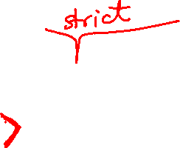

Def:
A este o matrice diagonal dominanta daca
$$\left|a_{ii}\right|≥\sum_{\begin{aligned}&j=1 \\ &j≠i\end{aligned}}^{n}{\left|a_{ij}\right|} ∀i=1,...,n$$

Slide 14
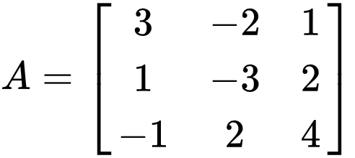
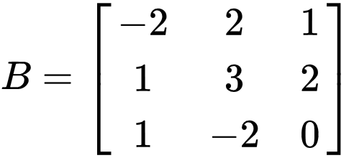
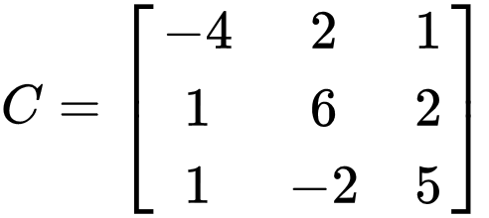






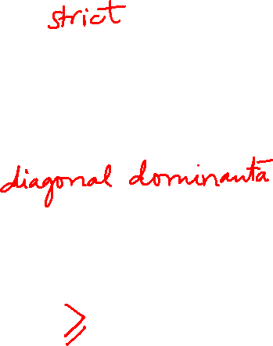
Care din urmatoarele matrici sunt diagonal dominante?
A si C
La fel se arata ca C este matrice strict diagonal dominanta.

Slide 15


nu este diagonal dominanta pt ca

Slide 16
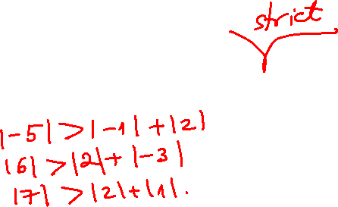
Exemplu
Matricea sistemului este diagonal dominanta?
DA

Slide 17
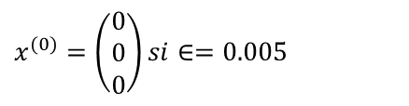
Rezolvarea sistemului
Metoda Gauss-Jacobi
$$x^{(0)}=\left(\begin{matrix}0 \\ 0 \\ 0\end{matrix}\right)si∈=0.005$$

Slide 18
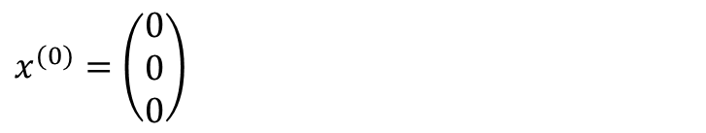
Construirea sirului
$$x^{(0)}=\left(\begin{matrix}0 \\ 0 \\ 0\end{matrix}\right)$$

Slide 20
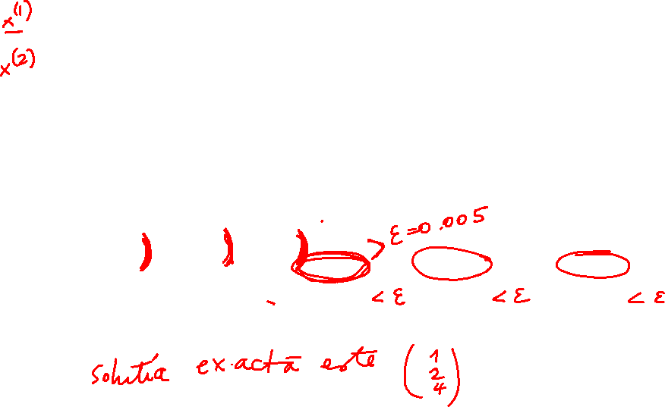
k | x1 ^{(k)} | x2 ^{(k)} | x3 ^{(k)} | |x1 ^{(k)}-x1^{(k-1)}| | |x2 ^{(k)}-x2^{(k-1)}| | |x3 ^{(k)}-x3^{(k-1)}|
0 | 0 | 0 | 0
1 | -0.2 | 0.3333 | 4.5714
2 | 1.5619 | 2.6857 | 4.5810
3 | 1.0952 | 2.1032 | 3.7415
4 | 0.8760 | 1.8390 | 3.9580
5 | 1.0154 | 2.0204 | 4.0584
6 | 1.0193 | 2.0241 | 3.9927
7 | 0.9923 | 1.9899 | 3.9910
8 | 0.9984 | 1.9981 | 4.0037 | 0.0061 | 0.0082 | 0.0127
9 | 1.0018 | 2.0023 | 4.0007 | 0.0034 | 0.0042 | 0.003
10 | 0.9998 | 1.9997 | 3.9991 | 0.002 | 0.0026 | 0.0016

Slide 21
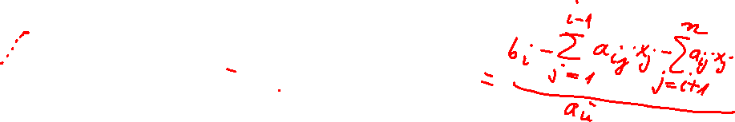
Metoda Gauss Seidel
Metoda Gauss - Seidel
$${ x}_{1}=\frac{b_{1}−(a_{12}x_{2}+a_{13}x_{3}+…+a_{1n}x_{n})}{a_{11}}$$
$${ x}_{2}=\frac{b_{2}−(a_{21}x_{1}+a_{23}x_{3}+…+a_{2n}x_{n})}{a_{22}}$$
$$x_{i}=\frac{b_{i}−(a_{i1}x_{1}+{…+a}_{i, i−1}x_{i−1}+a_{i, i+1}x_{i+1}…+a_{in}x_{n})}{a_{ii}}$$
$${ x}_{n}=\frac{b_{n}−(a_{n1}x_{1}+a_{n2}x_{2}+…+a_{n,n−1}x_{n−1})}{a_{nn}}$$

Slide 22
Metoda Gauss - Seidel
Algoritmul se opreste cand x^{(k+1) si} x^{(k)} sunt suficient de aproape adica

Slide 23

Teorema
Daca A este o matrice diagonal dominanta atunci metoda Gauss-Seidel este convergenta.

Slide 24
Exemplu
Matricea sistemului este diagonal dominanta?
DA

Slide 25
Rezolvarea sistemului
Metoda Gauss-Seidel
$$x^{(0)}=\left(\begin{matrix}0 \\ 0 \\ 0\end{matrix}\right)si∈=0.005$$

Slide 26
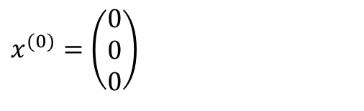
Construirea sirului
$$x^{(0)}=\left(\begin{matrix}0 \\ 0 \\ 0\end{matrix}\right)$$

Slide 28
k | x1 ^{(k)} | x2 ^{(k)} | x3 ^{(k)} | |x1 ^{(k)}-x1^{(k-1)}| | |x2 ^{(k)}-x2^{(k-1)}| | |x3 ^{(k)}-x3^{(k-1)}|
0 | 0 | 0 | 0
1 | -0.2 | 0.4 | 4.5714
2 | 1.5486 | 2.1029 | 3.8286
3 | 0.9109 | 1.9440 | 4.0335
4 | 1.0246 | 2.0085 | 3.9918
5 | 0.9950 | 1.9975 | 4.0018
6 | 1.0012 | 2.0005 | 3.9996 | 0.0062
7 | 0.9997 | 1.9975 | 4.0001 | 0.0015 | 0.0006 | 0.0005

Slide 29

Observatii
Conditia ca A sa fie diagonal dominanta nu este obligatorie dar ea asigura convergenta metodelor GJ si GS. Exista A nediagonal dominanta pentru care metodele converg
Daca valorile initiale sunt apropiate de solutie atunci convergenta este mai rapida.

Slide 30
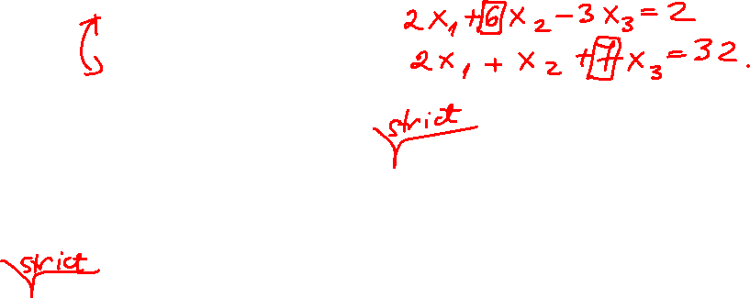
Observatii
Daca sistemul initial ar fi fost
Este matricea sistemului diagonal dominanta?
NU dar prin rearanjarea ecuatiilor ea poate
deveni diagonal dominanta.

